Slide 1


Рождение джаза: Новый Орлеан, регтайм и блюз
Автор презентации: Presentacium.ru

Slide 2

Введение
В презентации мы рассмотрим истоки джаза, начиная с Нового Орлеана, познакомимся с ранними формами жанра — регтаймом и блюзом. Обсудим влияние Нового Орлеана на музыку, основных исполнителей и ансамбли, а также развитие инструментов и социальные аспекты джаза. Также мы увидим, как джаз повлиял на культуру и современную музыку, и рассмотрим джазовые традиции Нового Орлеана.

Slide 3

История Нового Орлеана
В конце XVIII века Новый Орлеан был крупнейшим городом на территории современных США, с населением более 10 тысяч человек, и культурным центром, где смешивались различные музыкальные традиции.
В 1817 году в городе было около 450 музыкантов, которые исполняли музыку в самых разных стилях, включая европейские мелодии и местные ритмы африканского происхождения.
К началу XX века, благодаря этому смешению, в Новом Орлеане сформировался уникальный музыкальный стиль — джаз, который стал одной из важнейших музыкальных традиций Америки.

Slide 4

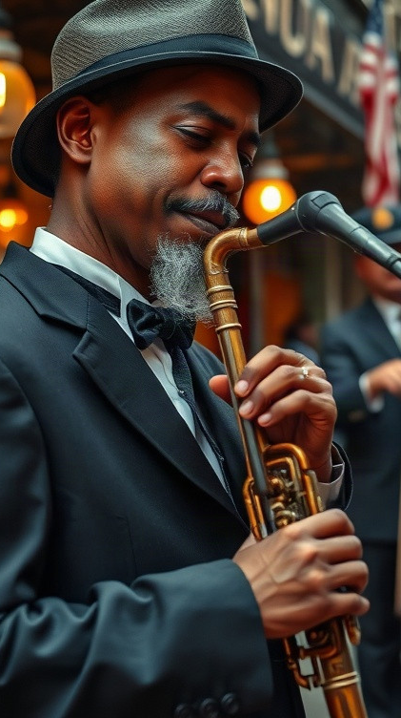
Ранние формы джаза
В конце XIX века в Новом Орлеане зародился ранний джаз, который вобрал в себя элементы африканских ритмов и европейской гармонии. К началу XX века, к моменту появления первых джазовых коллективов, в городе насчитывалось более 1500 музыкантов, играющих регтайм и блюз.
Именно в Новом Орлеане сформировались основные черты джаза, такие как импровизация и синкопированный ритм, которые позже оказали значительное влияние на развитие музыкального жанра.

Slide 5

Влияние Нового Орлеана
1
В начале XX века в Новом Орлеане насчитывалось около 150 уличных оркестров, исполнявших музыку в различных стилях, включая регтайм и марши, что создало уникальную музыкальную атмосферу.
2
Влияние креольской, афроамериканской и европейской музыкальных традиций привело к возникновению джаза, объединившего в себе синкопы и импровизацию, а к 1917 году первые джазовые записи стали популярными, что ознаменовало начало широкого распространения жанра по всему миру.
3
Новый Орлеан стал отправной точкой для джаза, вдохновляя музыкантов и формируя основу для дальнейшего развития этого музыкального направления.

Slide 6

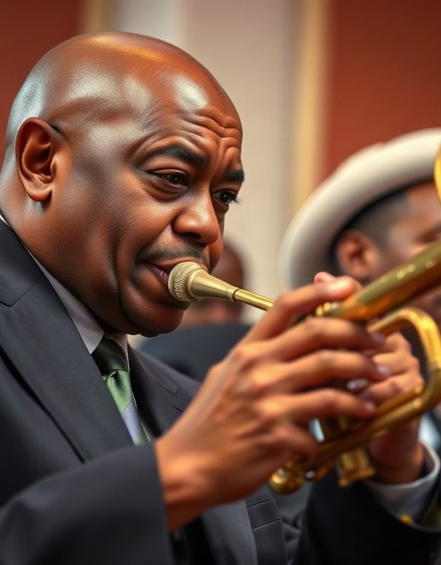
Основные исполнители
Среди ключевых фигур, способствовавших формированию джаза в Новом Орлеане, можно выделить таких музыкантов, как Джозеф Кинг Оливер, возглавлявший знаменитый оркестр «Креол Бэнд», и Луи Армстронг, начавший свою карьеру в банде Оливера и ставший одним из первых джазовых звёзд, оказавших значительное влияние на жанр. Регтайм-исполнители, такие как Скотт Джоплин, с его произведением «Maple Leaf Rag», проданным более миллиона копий, также внесли заметный вклад в музыкальное развитие, заложив основы для будущего слияния с блюзом и формирования джазового звучания. Выдающиеся блюзовые музыканты, включая Ма Рейни и Бесси Смит, стали носителями эмоциональной глубины и выразительности, ставших неотъемлемой частью джазового звучания.

Slide 7

Джазовые ансамбли
1
В Новом Орлеане к началу XX века сформировались десятки джазовых ансамблей, в которых музыканты экспериментировали с разнообразными музыкальными формами. Например, в одном из известных ансамблей, состоящем из 6–8 человек, была чёткая структура: от солирующего инструмента и ритм-секции до импровизаций во время исполнения.
2
Популярность джазовых ансамблей привела к тому, что в 1910-х годах джаз стал основным жанром для уличных музыкантов Нового Орлеана, обеспечив их заработок и широкое распространение музыкального стиля.

Slide 8

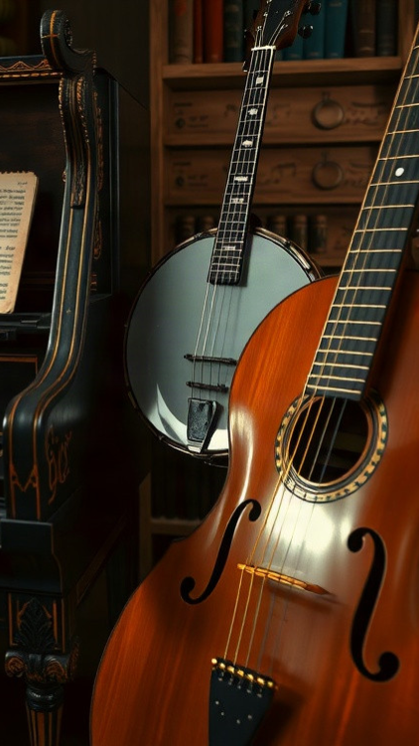
Развитие музыкальных инструментов
В конце XIX века, к 1890-м годам, в Новом Орлеане появилось множество музыкальных инструментов, таких как фортепиано, банджо и гитара, которые стали основой для создания уникальных музыкальных стилей.
Регтайм, ставший популярным в конце 1890-х, оказал значительное влияние на формирование джаза, а использование импровизации и синкопированных ритмов сделало его одним из самых влиятельных жанров.
К началу XX века, к 1910-м годам, в Новом Орлеане сформировались выдающиеся музыканты, заложившие основы для дальнейшего развития джаза.

Slide 9
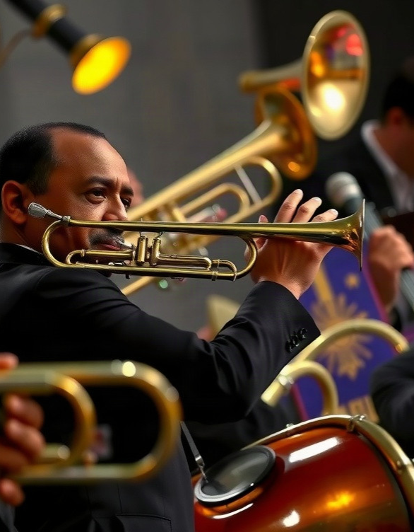
Влияние на культуру
В начале XX века джаз оказал значительное влияние на музыкальную культуру США, став основой для развития множества жанров, включая свинг и бибоп, которые сформировали лицо американской музыки в последующие десятилетия. Благодаря таким легендам, как Луи Армстронг, который в 1920-е годы сделал значительный вклад в популяризацию джаза, количество записей джазовых композиций выросло с нескольких сотен в начале века до десятков тысяч к его середине.
Влияние джаза распространилось далеко за пределы США, став неотъемлемой частью мировой музыкальной культуры и открыв новые горизонты для музыкантов по всему миру.

Slide 10

Влияние на музыку
В Новом Орлеане в начале XX века произошло слияние африканских ритмов и европейской гармонии, что привело к возникновению уникального музыкального жанра. Регтайм, популярный с 1890-х годов, оказал значительное влияние на формирование джаза, благодаря своему синкопированному ритму и энергичному исполнению.
К 1910-м годам в Новом Орлеане насчитывалось более 50 джазовых коллективов, которые внесли свой вклад в развитие музыкального направления.

Slide 11
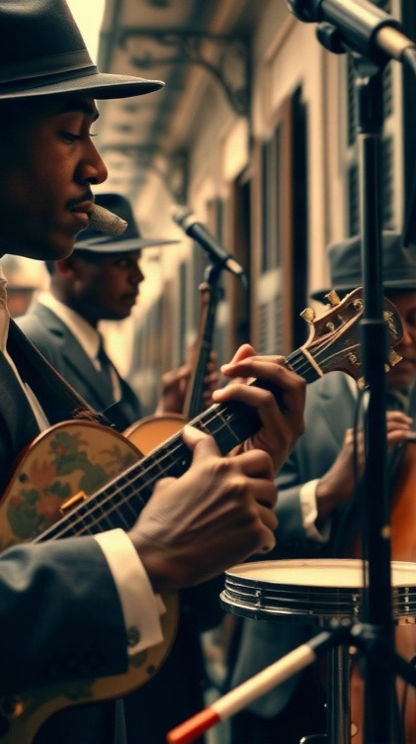
Джазовые традиции Нового Орлеана
В конце XIX века в Новом Орлеане сложились уникальные музыкальные традиции, которые стали основой для будущего джаза.
К 1910-м годам в городе было около 500 музыкальных групп, игравших разнообразную музыку, в том числе рэгтайм и спиричуэлс, которые оказали огромное влияние на формирование джазового стиля. Важную роль в популяризации джаза сыграли такие музыканты, как Джозеф Кинг Оливер и Луи Армстронг, которые начали свою карьеру именно в Новом Орлеане.

Slide 12
Джаз в современном мире
1
По всему миру насчитывается более 500 тысяч джазовых музыкантов, и джаз продолжает оставаться популярным жанром. В современных городах, таких как Нью-Йорк, Лондон и Токио, ежегодно проводятся тысячи джазовых концертов, привлекая миллионы слушателей.
2
Джазовые фестивали собирают сотни исполнителей и тысячи поклонников, подтверждая, что жанр продолжает развиваться и адаптироваться к новым музыкальным тенденциям.

Slide 13


Джаз: итоги влияния
Количество любителей джаза в США значительно увеличилось с 0,5 млн человек в 1910-е годы до 20 млн в 1950-е годы, что демонстрирует растущую популярность жанра. Параметры: количество любителей джаза, измеряется в миллионах человек.

Slide 14

Спасибо за внимание!
Спасибо за внимание. В этой презентации мы рассмотрели историю и влияние джаза, начиная с его рождения в Новом Орлеане и заканчивая современным миром. Мы изучили основные формы джаза, его исполнителей и ансамбли, а также влияние на культуру и музыку в целом. Надеемся, что эта информация была полезной и интересной.

